Slide 1
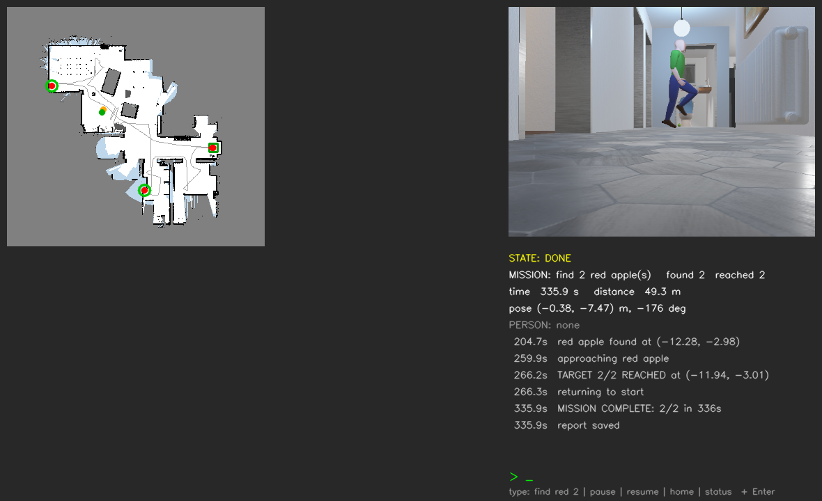
PNU TECH WEEK 2026
자율 탐색
구조 로봇
Autonomous Search and Rescue
with TurtleBot3
PNU TECH WEEK 2026 해커톤
김대욱 팀(정원석, 박유현, 한대희)
두 개의 사과를 찾고 복귀한 임무 완료 화면
자율 탐색
사과 탐지
사람 회피
자동 복귀
SLAM | Vision | Planning | Human-aware Navigation

Slide 2
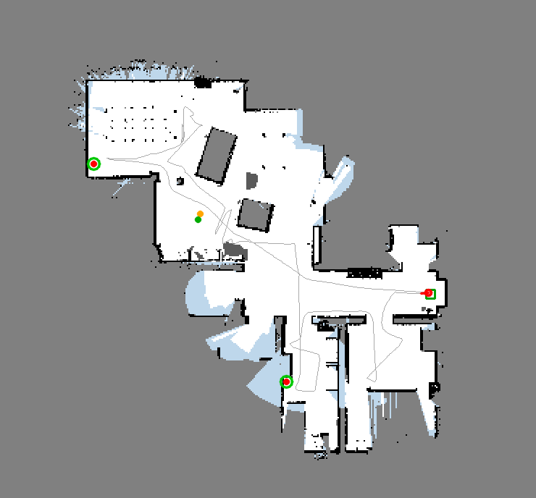
미션과 전체 구조
처음 보는 집에서 빨간 사과 2개를 찾고 출발점으로 복귀
사전 지도 없이 탐색하며 지도와 위치를
동시에 추정
센서: Wheel Encoder, Compass, LiDAR,
Camera, Accelerometer (GPS 미사용)
파이프라인: 위치 추정 > 지도 작성 >
인식 > 경로 계획 > 주행
FSM: SPIN > EXPLORE / LOOK >
APPROACH > CONFIRM > RETURN > DONE
실제 주행으로 완성된 지도 (빨간 원: 찾은 사과, 초록 사각형: 출발점)
PNU TECH WEEK 2026 | Autonomous Search and Rescue
02

Slide 3
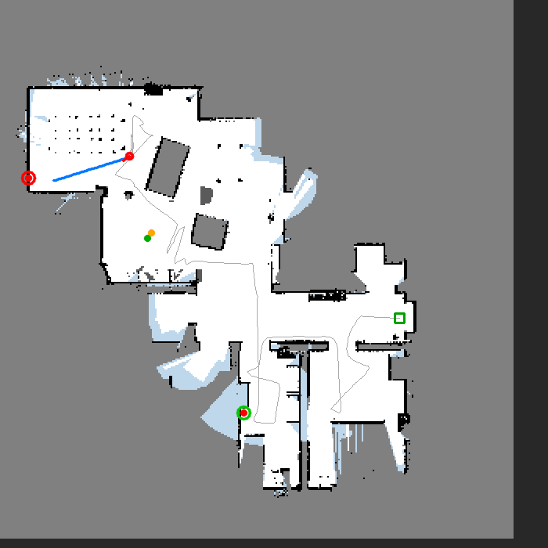
위치 추정과 지도 작성
Encoder + Compass + Scan Matching, Log-odds Occupancy Grid
바퀴로 거리, 나침반으로 방향을 재고
LiDAR 스캔을 지도에 맞춰 위치 보정
5 cm 칸마다 벽과 빈 공간 점수를
누적하는 확률 지도
카메라로 본 바닥, 카펫, 유리처럼 안
보이는 장애물을 별도 레이어로 기록
위치 오차 평균 2~6 cm
주행 중 대시보드 지도 (파란 선: A* 경로)
PNU TECH WEEK 2026 | Autonomous Search and Rescue
03

Slide 4
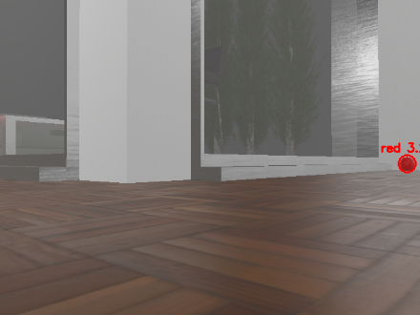
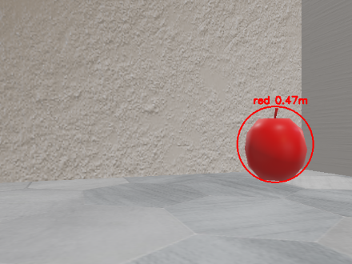
사과 탐지
HSV 색 + 원형도 + 바닥 위치 조건
빨갛고, 둥글고, 바닥에 놓인 물체만
사과로 인정
01 원거리
02 근접
바닥의 사과는 영상 속 높이 / 크기 비율이
일정해 식탁 위 과일을 걸러냄
거리 Z = f x R / r (영상 속 크기로 계산)
시험 영상 288장에서 오탐 0건
먼 거리에서 탐지
접근 후 확인 (0.47 m)
영상 반지름 r
Z = f x R / r
거리 Z 추정
PNU TECH WEEK 2026 | Autonomous Search and Rescue
04

Slide 5
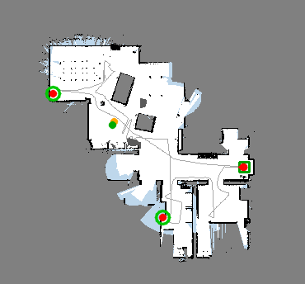
탐색과 경로 계획
핵심
시야 기반 Frontier + A*
LiDAR가 아니라 카메라로 실제로 본
바닥을 기준으로 탐색
새 공간에 들어서면 못 본 방향만큼
제자리에서 둘러보기
오른쪽 우선, 이미 지나간 길에는 벌점
벽 근처를 비싸게 매긴 Costmap 위에서
A*로 최단 안전 경로
지나갔다가 아니라
실제로 봤다를 기준으로 탐색
흰색: 카메라로 확인한 바닥, 하늘색: 아직 못 본 곳
PNU TECH WEEK 2026 | Autonomous Search and Rescue
05

Slide 6
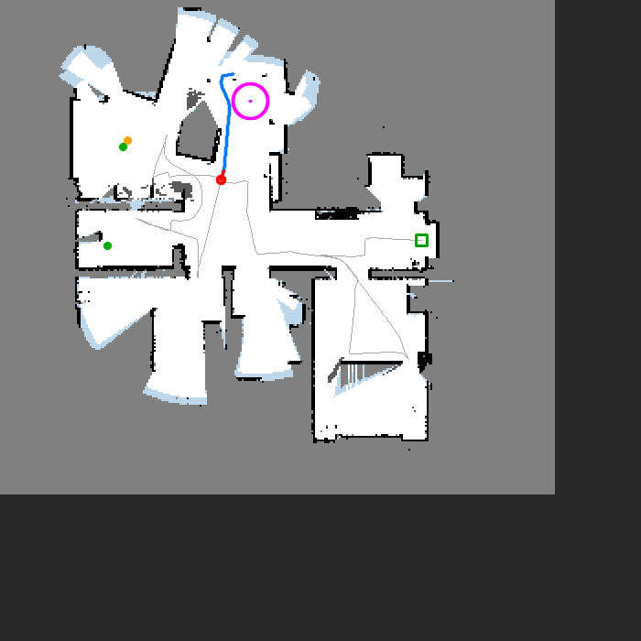
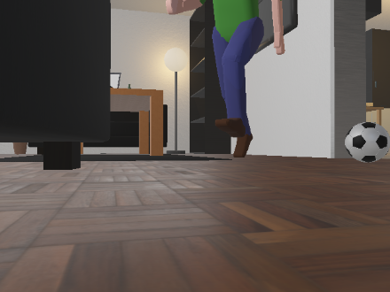
사람 감지와 회피
Scan-to-Scan 움직임 감지 + 6초 경로 예측
1.4초 전 LiDAR 스캔과 비교해 움직이는
사람을 감지
사람의 0~6초 뒤 경로를 예측
바로 앞 1 m 안이면 멈춰서 양보, 예상
경로가 0.8 m 안이면 미리 비켜 줌
사람 주변 0.6 m는 통행 금지 구역으로
경로 계획
보라색 원: 감지한 사람
화살표: 예상 이동 방향
같은 순간 로봇 카메라
감지 > 6초 예측 > 정지 또는 우회 > 안전 경로 재계획
PNU TECH WEEK 2026 | Autonomous Search and Rescue
06

Slide 7
사람과 로봇의 정보 공유 + 결과
텍스트 명령, 실시간 대시보드, 임무 보고서
텍스트 명령: find 2 red apples, pause,
resume, home, status
대시보드: 지도, 경로, 사람, 카메라,
상태 메시지를 한 화면에
결과: 4회 중 4회 완주, 복귀 오차
4~11 cm, 최단 336초
활용: 재난 현장에서 지도를 그리며
구조 대상을 찾는 로봇
임무 완료 순간의 대시보드
4 / 4
4~11 cm
336초
완주
복귀 오차
최단 기록
PNU TECH WEEK 2026 | Autonomous Search and Rescue
07

Slide 8
PNU TECH WEEK 2026
감사합니다
MISSION COMPLETE
Q&A
✓
김대욱 팀(정원석, 박유현, 한대희)
2 APPLES FOUND
Autonomous Search and Rescue with TurtleBot3
RETURN COMPLETE

